Slide 1
Operating Systems
Practical Session 2
Processes and Scheduling
Notes:
מבנה התרגול:
תהליכים וscheduling.
החלק הראשון מדברים על איך עובד הscheduling בxv6 סנכרון ותזמון. נסתכל על הקוד ונראה איך מתבצע context switch איך נוצר מצב blocked. איך נוצרים תהליכים וכו'
החלק השני תאורטי ונדבר על אגלוריתמי scheduling (תזמון).

Slide 2
Process model
schedule
exit/kill
fork
UNUSED
RUNNABLE
RUNNING
ZOMBIE
timeout/syscall
event occurs
wakeup()
wait for event
sleep()
SLEEPING
Notes:
על מנת לתאר את המצב בו תהליך נמצא, ניתן לתאר זאת עם אוטומט של 5 מצבים.
New – תהליך קיים ונמצא בתהליכי יצירה, הקצנו זכרון וטוענים את הקוד.
Ready – התהליך יכול לרוץ ואלגוריתם התזמון יכול לבחור להריץ תהליך זה.
Running – הscheduler מריץ את התהליך (הפעולה נקראת dispatch ולמעשה עובר מready לrunning). מפה יש הכי הרבה אופציות לאן אפשר לעבור:
מעבר לתור ready – יכול לקרות אם תהליך עשה yield (סיסטם קול) יכול לקרות אוטומטית לאחר פרק זמן מסוים ואז בוחרים תהליך אחר שירוץ במקומו.
2) Exit – תהליך סיים לרוץ. בxv6 ומערכות יוניקס יש מצב זומבי עד שהאב אוסף אותו.
6) Blocked – מחכים לאירוע כלשהו וכל עוד לא התרחש לא ניתן להמשיך לרוץ (למשל מחכה לאיזשהו קלט) מערכת ההפעלה מאפשרת לפתור זאת ע"י מעבר למצב blocked (לא מחכים לזמן cpu). ניתן לפתור זאת ללא תמיכה של מערכת ההפעלה – למשל אם רוצים לחכות שתנאי יתקיים אז ניתן לעשות busy wait – לולאה שתרוץ כל עוד התנאי לא התקיים ואז נשארים במצב running (כלומר התהליך לא יוזם את העצירה הזו). כמובן שזה לא טוב. ולכן, אם תהליך אחר אחראי לשינוי התנאי הזה לtrue למשל, אז נחכה שזה יתרחש ואז בסיום הוא יעיר את התהליך שמחכה ויעבור מblocked למצב ready.

Slide 3
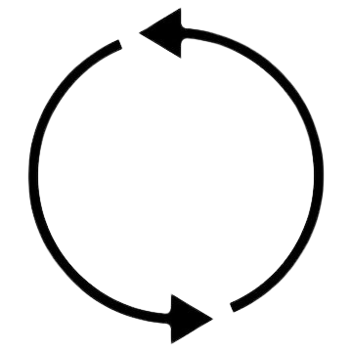


Process model overall flow from CPU perspective
Halt process
kernel
starts
syscall or
interrupt
Scheduler
picks a process
process
Jump to userspace

Slide 4
Process – modeled by struct proc
struct proc {
struct spinlock lock;
// p->lock must be held when using these:
enum procstate state; // Process state
void *chan; // If non-zero, sleeping on chan
int killed; // If non-zero, have been killed
int xstate; // Exit status to be returned to parent's wait
int pid; // Process ID
// proc_tree_lock must be held when using this:
struct proc *parent; // Parent process
// these are private to the process, so p->lock need not be held.
uint64 kstack; // Virtual address of kernel stack
uint64 sz; // Size of process memory (bytes)
pagetable_t pagetable; // User page table
struct trapframe *trapframe; // data page for trampoline.S
struct context context; // swtch() here to run process
struct file *ofile[NOFILE]; // Open files
struct inode *cwd; // Current directory
char name[16]; // Process name (debugging)
};
Notes:
רענון מתרגול קודם – מבנה הנתונים שמערכת ההפעלה שומרת לכל תהליך.
מה שרלוונטי להיום – מנעול שמגן על 5 השדות (רלוונטיים לתרגול)
Chan – ניגע בזה. למעשה כשתהליך עובר למצב blocked/sleeping אז הוא מחכה על האובייקט שנמצא ב-chan, וככה נזהה את התהליך הנכון להעיר ב-wakeup.
דבר נוסף שרלוונטי לתרגול זה context שנראה איך עובדים context switching.

Slide 5
Process model creation/allocation
fork
UNUSED
RUNNABLE
int fork(void) {
int i, pid;
struct proc *np;
struct proc *p = myproc();
// Allocate process.
if((np = allocproc()) == 0){
return -1;
}
// Copy user memory from parent to child.
if(uvmcopy(p->pagetable, np->pagetable, p->sz) < 0){
freeproc(np);
release(&np->lock);
return -1;
}
np->sz = p->sz;
// copy saved user registers.
*(np->trapframe) = *(p->trapframe);
// Cause fork to return 0 in the child.
np->trapframe->a0 = 0;
...
pid = np->pid;
release(&np->lock);
acquire(&wait_lock);
np->parent = p;
release(&wait_lock);
acquire(&np->lock);
np->state = RUNNABLE;
release(&np->lock);
return pid;
}
Notes:
כעת נדבר על המעבר מnew לready. כלומר ממצב שתהליך הסתיים להיווצר ועד שהוא מוכן לריצה.
כל התהליכים פרט לתהליך הראשון נוצרים בעזרת fork.
p זה תהליך האב.
np זה תהליך הבן.
allocproc – עוברת לטבלת התהליכים ומחפשת מקום בטבלה שהוא UNUSED ואם לא מצאה אז לא ניתן ליצור את התהליך (מחזירים -1).
אחרת, היא תיצור pid לתהליך שנוצר ותעדכן את המקום בטבלה ל USED (עוד לא RUNNABLE).
איך fork מבצע אתחול לתהליך?
מעתיק את כל זכרון תהליך האב בעזרת uvmcopy.
מעתיקים את גודל הזכרון ואת הtrapframe כי נרצה שהריצה של תהליך הבן תימשך מאותה נקודה שתהליך האב היה בה.
אבל ברגיסטר a0 של תהליך הבן נשים 0 – ערך החזרה של fork.
בלולאה מתבצעת העתקה של הfile descriptors.
safestrscpy – להעתקה של שם התהליך.
אתחול שדות parent, pid.
עדכון שדה המצב לrunnable.

Slide 6
Process model creation/allocation
allocate
UNUSED
USED
RUNNABLE
static struct proc* allocproc(void) {
struct proc *p;
for(p = proc; p < &proc[NPROC]; p++) {
acquire(&p->lock);
if(p->state == UNUSED) {
goto found;
} else {
release(&p->lock);
}
}
return 0;
found:
p->pid = allocpid();
p->state = USED;
// Allocate trapframe page and page table.
... // Set up new context to start executing at forkret,
// which returns to user space.
memset(&p->context, 0, sizeof(p->context));
p->context.ra = (uint64)forkret;
p->context.sp = p->kstack + PGSIZE;
return p;
}
Notes:
כעת נדבר על המעבר מnew לready. כלומר ממצב שתהליך הסתיים להיווצר ועד שהוא מוכן לריצה.
כל התהליכים פרט לתהליך הראשון נוצרים בעזרת fork.
p זה תהליך האב.
np זה תהליך הבן.
allocproc – עוברת לטבלת התהליכים ומחפשת מקום בטבלה שהוא UNUSED ואם לא מצאה אז לא ניתן ליצור את התהליך (מחזירים -1).
אחרת, היא תיצור pid לתהליך שנוצר ותעדכן את המקום בטבלה ל USED (עוד לא RUNNABLE).
איך fork מבצע אתחול לתהליך?
מעתיק את כל זכרון תהליך האב בעזרת uvmcopy.
מעתיקים את גודל הזכרון ואת הtrapframe כי נרצה שהריצה של תהליך הבן תימשך מאותה נקודה שתהליך האב היה בה.
אבל ברגיסטר a0 של תהליך הבן נשים 0 – ערך החזרה של fork.
בלולאה מתבצעת העתקה של הfile descriptors.
safestrscpy – להעתקה של שם התהליך.
אתחול שדות parent, pid.
עדכון שדה המצב לrunnable.

Slide 7
Process model creation/allocation
fork
UNUSED
RUNNABLE
fork() releases the lock on the newly allocated process momentarily (the reason has to do with the wait() system call, never mind right now).
For this reason, allocproc() can’t set the new process’ state directly to RUNNABLE – because it isn’t allowed to run until fork() is done initializing it.
Thus, we need an intermediate state between UNUSED and RUNNABLE – USED.
Notes:
כעת נדבר על המעבר מnew לready. כלומר ממצב שתהליך הסתיים להיווצר ועד שהוא מוכן לריצה.
כל התהליכים פרט לתהליך הראשון נוצרים בעזרת fork.
p זה תהליך האב.
np זה תהליך הבן.
allocproc – עוברת לטבלת התהליכים ומחפשת מקום בטבלה שהוא UNUSED ואם לא מצאה אז לא ניתן ליצור את התהליך (מחזירים -1).
אחרת, היא תיצור pid לתהליך שנוצר ותעדכן את המקום בטבלה ל USED (עוד לא RUNNABLE).
איך fork מבצע אתחול לתהליך?
מעתיק את כל זכרון תהליך האב בעזרת uvmcopy.
מעתיקים את גודל הזכרון ואת הtrapframe כי נרצה שהריצה של תהליך הבן תימשך מאותה נקודה שתהליך האב היה בה.
אבל ברגיסטר a0 של תהליך הבן נשים 0 – ערך החזרה של fork.
בלולאה מתבצעת העתקה של הfile descriptors.
safestrscpy – להעתקה של שם התהליך.
אתחול שדות parent, pid.
עדכון שדה המצב לrunnable.

Slide 8
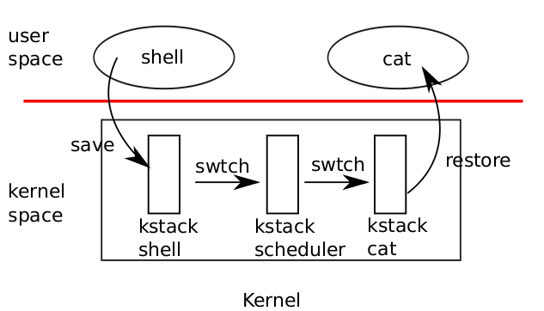
Process model scheduling and context switching
schedule
RUNNABLE
RUNNING
timeout/syscall
Notes:
דיברנו על מעבר מיוזר ספייס לקרנל ספייס ומערכת ההפעלה שומרת בtrapframe את כל הרגיסטרים של אותו תהליך.
בנוסף, מערכת ההפעלה שומרת במבנה נתונים נוסף context שהוא חלק מהרגיסטרים ולמעשה הcontext switch שקורה בשני שלבים:
נניח ויש שני תהליכים ls, cat אז איך מתבצע המעבר בין שני התהליכים?
שלב ראשון:
מתבצע מעבר מהיוזר ספייס של הshell לקרנל ספייס שלו (כמו שראינו בתרגול הקודם), שומר את הtrapframe ומתחיל לרוץ בקרנל.
מתוך הקרנל קוראים לפונקצית swtch והיא שומרת את הcontext ששם נשמרים חלק מהרגיסטרים, למשל – stack pointer, return address ועוד חלק מהרגיסטרים שמשתמשים בהם בקרנל ספייס ואלו בלבד נשמרים.
עוברים לקרנל ספייס של הscheduler וממנו טוענים את הקרנל ספייס של cat.
לאחר מכן יוצאים מהקרנל ספייס דרך הtrapframe של cat ועוברים ליוזר ספייס של cat.
לסיכום:
עוברים מיוזר ספייס של תכנית א' לקרנל ספייס של תכנית א'.
מבצע swtch ועובר לקרנל של הscheduler.
מבצע עוד swtch ועובר לקרנל בפייס של תכנית ב’ ואז ליוזר ספייס של תכנית ב'.

Slide 9
Process model scheduling and context switching
schedule
RUNNABLE
RUNNING
timeout/syscall
void scheduler(void){
struct proc *p;
struct cpu *c = mycpu();
c->proc = 0;
for(;;){
// Avoid deadlock by ensuring that devices can interrupt.
intr_on();
for(p = proc; p < &proc[NPROC]; p++) {
acquire(&p->lock);
if(p->state == RUNNABLE) {
// Process must release lock and reacquire before swtching back here.
p->state = RUNNING;
c->proc = p;
swtch(&c->context, &p->context);
// Process is done running for now.
// It should have changed its p->state before coming back.
c->proc = 0;
}
release(&p->lock);
}
}
}
Notes:
איך תהליך עובר ממצב runnable/ready לrunning?
תזמון:
הscheduler של מערכת ההפעלה – לכל cpu יש scheduler משלו וכל ליבה למעשה מריצה scheduler משלה.
הscheduler רץ בלולאה אינסופית ורץ על כל התהליכים.
בכל תהליך תופס את המנעול ובודק האם הוא runnable, אם כן, הוא משנה את המצב לrunning ומעדכן את שדה הproc של הcpu להיות התהליך הנוכחי.
לאחר מכן הוא קורא לפונקציה swtch והיא עוברת מהcontext של הcpu (למעשה של הscheduler) לcontext של התהליך. הפונקציה swtch בסיום לא חוזרת לקוד של הscheduler, אלא עוברת לקרנל (לcontext) של תהליך p.
איך זה קורה? כלומר, איך קורה שעוברים לcontext של התהליך – ניתן לראות זאת בקוד של swtch בשקף הבא.

Slide 10
Process model scheduling and context switching
schedule
RUNNABLE
RUNNING
timeout/syscall
This code is hard to wrap your head around!
Each CPU in the system runs its own copy of scheduler() in an infinite loop forever.
It only leaves the scheduler to run a process via switching into the process’ context.
swtch() swaps the current context c->context (which belongs to the current struct cpu) for the process’ context p->context.
Notes:
איך תהליך עובר ממצב runnable/ready לrunning?
תזמון:
הscheduler של מערכת ההפעלה – לכל cpu יש scheduler משלו וכל ליבה למעשה מריצה scheduler משלה.
הscheduler רץ בלולאה אינסופית ורץ על כל התהליכים.
בכל תהליך תופס את המנעול ובודק האם הוא runnable, אם כן, הוא משנה את המצב לrunning ומעדכן את שדה הproc של הcpu להיות התהליך הנוכחי.
לאחר מכן הוא קורא לפונקציה swtch והיא עוברת מהcontext של הcpu (למעשה של הscheduler) לcontext של התהליך. הפונקציה swtch בסיום לא חוזרת לקוד של הscheduler, אלא עוברת לקרנל (לcontext) של תהליך p.
איך זה קורה? כלומר, איך קורה שעוברים לcontext של התהליך – ניתן לראות זאת בקוד של swtch בשקף הבא.

Slide 11
Process model scheduling and context switching
schedule
RUNNABLE
RUNNING
timeout/syscall
# Context switch
# void swtch(struct context **old, struct context *new);
# Save current register context in old
# and then load register context from new.
.globl swtch
swtch:
sd ra, 0(a0)
sd sp, 8(a0)
sd s0, 16(a0)
:
:
ld s10, 96(a1)
ld s11, 104(a1)
ret
struct context {
uint64 ra;
uint64 sp;
// callee-saved
uint64 s0;
uint64 s1;
uint64 s2;
uint64 s3;
uint64 s4;
uint64 s5;
uint64 s6;
uint64 s7;
uint64 s8;
uint64 s9;
uint64 s10;
uint64 s11;
};
Notes:
a0 מחזיק את המצביע של הcontext של הcpu. A1 מצביע לcontext של התהליך ואנחנו רוצים להחליף ביניהם.
הפונקציה שומרת את כל הרגיסטרים בa0 ולאחר מכן טוענת את כל המידע מתוך a1 לרגיסטרים.
לבסוף עושה return – אז למה לא חוזרים לשורה הבאה בפונקציה שקראה לה בscheduler.
באסמבלי כתובת החזרה נמצאת בראש המחסנית (תזכורת: כשקוראים לפונקציה עם call, כתובת החזרה נדחפת למחסנית ובret שולפים את הכתובת מהמחסנית וקופצים אליה – כך זה עובד בx86).
בrisc-v כתובת החזרה נשמרת ברגיסטר ra. לכן לאחר ההחלפה שבה טענו לra את תוכן ra של הcontext של תהליך p, אנחנו נקפוץ לכתובת החזרה המוחזקת באותו ra. (ra = p->context->ra).
עד כאן המעבר בין runnable ל running.

Slide 12
Process model jumping back to the scheduler
schedule
RUNNABLE
RUNNING
timeout/syscall
// Give up the CPU for one scheduling round.
void yield(void){
struct proc *p = myproc();
acquire(&p->lock);
p->state = RUNNABLE;
sched();
release(&p->lock);
}
void sched(void) {
int intena;
struct proc *p = myproc();
if(!holding(&p->lock))
panic("sched p->lock");
if(mycpu()->noff != 1)
panic("sched locks");
if(p->state == RUNNING)
panic("sched running");
if(intr_get())
panic("sched interruptible");
intena = mycpu()->intena;
swtch(&p->context, &mycpu()->context);
mycpu()->intena = intena;
}
Notes:
כעת נשאלת השאלה – מה הכתובת שרגיסטר ra של התהליך מחזיק? כלומר, איזו שורת קוד נבצע?
התשובה היא- השורה שבה התהליך הפסיק לרוץ וכאן יכולים להיות כמה מקומות בקוד שכשיגיע אליהם יפסיק. המקום הכי פשוט זה בביצוע yield.
Yield – המקום בוא תהליך עובר מrunning לrunnable. התהליך יכול לקרוא לסיסטם קול yield או שמערכת ההפעלה יכולה לעשות זאת.
באלגוריתם RR ב
הפונקציה usertrap תקרא כאשר מתרחש trap (שלושת הסיבות שציינו בתרגול הקודם). בdevice interrupt למשל timer, כל 100 מילישניות נשלח interrupt (בtrap.c בשורה 80 ניתן לראות את המימוש של זה) ונקראת הפונקציה yield.
ניתן לשנות את הקוד כך שהyield יתבצע כל 5 ticks שהטיימר נותן במקום 1 tick אפשר להוסיף שדה כללי c למשל ולהגדיל אותו בכל tick ואז אם ערך השדה שווה ל5 רק אז נבצע yield:
c++
if(c==5){yield()}
בתוך yield תופסים את מנעול התהליך, משנים את המצב שלו מrunning לrunnable. וקוראים לפונקציה sched (שורה 474 בproc.c) שהיא פונקציה תאומה של scheduler.
מה sched עושה?
בודק preconditions שחייבים להתקיים – בודק שתופסים את מנעול התהליך (שורה 479), בודק שלא תופסים אף מנעול אחר פרט לזה של התהליך (שורה 481), בודק שהמצב של התהליך אינו running, בודק שאין intrerrupt (שורה 485).
שומרים האם בcpu הזה מאופשרים interrupts בcpu הזה וכששוב התהליך יקבל זמן ריצה (ולכן נמשיך מאותה נקודה בקרנל ספייס) ובזמן שהוא לא רץ יכלו לקרות המון דברים (למשל שינוי בinterrupts ואולי החלפת cpu), ולכן כאשר התהליך שוב יקבל זמן ריצה ולמעשה יהיה בנקודה לאחר הקריאה לswtch בשורה 490, מעדכנים את השדה להיות זה ששמרנו לפני שהפסקנו את זמן ריצתו של התהליך.
קורא שוב לפונקציה swtch ועושה ההיפך ממה שראינו בscheduler, כלומר הפרמטר הראשון יהיה הקונטקסט של התהליך והשני של המעבד.
שאלה:
הפעם כשיתבצע ret מתוך swtch, לאן נחזור? לשורת הפקודה בscheduler לאחר הקריאה לswtch כי זה הערך שהיה ברגיסטר ra של הcpu. ואז האלגוריתם של הscheduler (RR) ממשיך כרגיל, לוקח תהליך חדש ומריץ אותו.
סיימנו את המעבר מrunnable ל runningומrunning ל runnable.

Slide 13
Process model going to sleep
void sleep(void *chan, struct spinlock *lk){
struct proc *p = myproc();
// Must acquire p->lock to
// change p->state then call sched.
// Once we hold p->lock, we can be
// sure we won't miss any wakeup
// (wakeup locks p->lock),
// so it's okay to release lk.
acquire(&p->lock);
release(lk);
// Go to sleep.
p->chan = chan;
p->state = SLEEPING;
sched();
// Tidy up.
p->chan = 0;
// Reacquire original lock.
release(&p->lock);
acquire(lk);
}
RUNNABLE
RUNNING
event occurs
wakeup()
wait for event
sleep()
SLEEPING
Notes:
כעת נדבר על המעבר מrunning ל blocked/sleeping.
Sleep מקבלת שני פרמטרים: הראשון זה הchannel והשני זה המנעול.
למה צריך מנעול? בspl כשדיברו על wait ו notify וביצעו משהו בסנגנון:
For one process:
synchronized(this) {
while(!cond){
wait();
}
}
For another process:
synchronized(this) {
.
.
.
cond=true;
notifyAll();
}
}
מדוע בליsynchronized יתקבל exception? למה wait וnotify חייבים להיות בתוך synchronized וזה כדי שלא נפספס את הnotifyAll.
איך יכול לקרות מצב בו נפספס אותו?
דוגמא:
t1: while(!cond) 🡺 enter loop // interrupt occurred
t2: cond=true;
t2: notifyAll(); 🡺 no one is waiting // interrupt occurred
t1: wait(); // the interrupt occurred before t1 was able to perform the wait() command so now it will sleep until another thread performs notiftAll().
בתרחיש הזה למעשה איבדנו את הevent של הwakeup.
synchronized על אותו מנעול (this) מבטיח שכל עוד הthread הראשון לא ביצע wait, כלומר הוא עדיין מחזיק את המנעול ולא שחרר אותו (wait משחררת את המנעול), הthread השני לא יכול לקבל את המנעול כדי להריץ קטע קוד אחר שדורש את אותו מנעול.
למעשה הwait שקול ל3 פעולות (בxv6 זה ככה גם כן):
release למנעול.
sleep()
acquire למנעול.
sleep שקולה לwait של java (תישן עד שמישהו יעיר אותך) ומבצעת את הפעולות הבאות:
תופסת את המנעול של התהליך שרץ (כדי שמי שיבצע לו wakeup הוא זה שישחרר את המנעול של התהליך).
משחרר את המנעול lk.
שתי הפעולות לעיל מבטיחות שהתהליך שישן לא יפספס את פעולת הwakeup (כי כדי לבצע את הwakeup צריך את המנעול של p וכל עוד הוא לא שוחרר, כלומר לא בוצע wait שתשחרר את המנעול, לא נצליח לנסות להעיר אותו).
עוברים למצב שינה:
מעדכנים את chan של p לchan שרוצים שיעיר את התהליך.
שינוי המצב ל sleeping
קוראים לsched שמבצעת את הקריאה לswtch שמחזירה לcontext של הscheduler
עד שלא יעירו את התהליך, הוא לא יקבל זמן ריצה.
לעבור לשקף הבא ובסיום לחזור לשקף הזה.
כמובן שכשהתהליך יקבל שוב זמן ריצה, כלומר, swtch תקבל את הקונטקסט של התהליך הזה כפרמטר ראשון ופקודת ret תבצע את השורה הבאה (שורה 547 בproc.c):
נעדכן את הchan להיות 0 (מכיוון שלפי ה ,PCBאם הערך של chan שונה מ0, זה אומר שהוא ישן אז כדי לקיים את האינווריאנטה הזו אנחנו נשנה את ערכו ל0).
נשחרר את המנעול.
תופס את המנעול lk.

Slide 14
Process model waking up
void wakeup(void *chan){
struct proc *p;
for(p = proc; p < &proc[NPROC]; p++) {
if(p != myproc()){
acquire(&p->lock);
if(p->state == SLEEPING &&
p->chan == chan) {
p->state = RUNNABLE;
}
release(&p->lock);
}
}
}
RUNNABLE
RUNNING
event occurs
wakeup()
wait for event
sleep()
SLEEPING
Notes:
wakeup – מעירים את כל התהליכים שישנים על הchannel שהתקבל כפרמטר.
עוברים על טבלת התהליכים.
בודק שלא מדובר בעצמו כי בקריאה של wakeup התהליך תופס את המנעול של עצמו ואז אם הוא יכנס לתנאי, יהיה ניסיון לתפוס את המנעול של עצמו שוב ולמעשה הוא מחכה לעצמו שישחרר את המנעול של עצמו כדי לתפוס אותו וזה יוצר דדלוק.
בודק עבור כל תהליך בטבלה (מלבד עצמו) שהוא במצב sleeping וגם שהוא ישן על אותו channel שהתקבל. אם כן, תשנה את המצב לrunnable, ותשחרר את המנעול.

Slide 15
Process model final stop
exit/kill
RUNNING
ZOMBIE
void exit(int status){
struct proc *p = myproc();
if(p == initproc)
panic("init exiting");
// Close all open files.
...
acquire(&wait_lock);
// Give any children to init.
reparent(p);
// Parent might be sleeping in wait().
wakeup(p->parent);
acquire(&p->lock);
p->xstate = status;
p->state = ZOMBIE;
release(&wait_lock);
// Jump into the scheduler, never to return.
sched();
panic("zombie exit");
}

Slide 16
Process model collecting the exit status
exit/kill
RUNNING
ZOMBIE
void exit(int status){
struct proc *p = myproc();
if(p == initproc)
panic("init exiting");
// Close all open files.
...
acquire(&wait_lock);
// Give any children to init.
reparent(p);
// Parent might be sleeping in wait().
wakeup(p->parent);
acquire(&p->lock);
p->xstate = status;
p->state = ZOMBIE;
release(&wait_lock);
// Jump into the scheduler, never to return.
sched();
panic("zombie exit");
}

Slide 17
Process model overall flow from CPU perspective
sched()
kernel
main()
syscall or
interrupt
swtch()
scheduler()
process
swtch() / restore userspace protection

Slide 18
Two types of scheduling
Preemptive scheduling A process may be rescheduled by the OS at any time.
Non-preemptive scheduling (also called cooperative) Process switching can only be done by the process yielding control of the CPU.
Notes:
Preemptive - for example: a process may be rescheduled by the scheduler upon the arrival of a “more important” process.
Non-Preemptive - for example: process termination, explicit call to yield() , I/O operation which changes the process state to blocking, etc.
יש שני סוגים של אלגוריתמי תזמון:
Preemtive – הscheduler נותן לתהליך זמן ריצה והוא זה שגם עוצר אותו ונותן זמן ריצה לתהליך אחר.
Non-Preemtive – ברגע שניתן זמן ריצה לתהליך, התהליך הוא זה שיכול להחזיר את השליטה לscheduler מסיבה של yield או sleep (מחכה ל I/Oאו למנעול, לתהליך אחר). אבל הscheduler לא זה שיפסיק את הריצה של התהליך.
Preemtive נותן יותר כוח מnon-preemtive כי במצב כזה אלגוריתם התזמון יכול לקבל החלטות בזמן אחר למשל בחר להריץ תהליך א' ואז להפסיק אותו ולתת זמן ריצה לתהליך ב' כי קרה משהו.
כלומר יש לscheduler יותר כח.
כל מערכות ההפעלה משתמשות בpreemtive – בשביל זה צריך תמיכה חומרתית. בrisc-v הטיימר שולח כל פרק זמן קבוע (tick) interrupt וקורים לפונקצית yield.

Slide 19
Quality criteria measures
Throughput
Number of completed processes per time unit.
Turnaround time
Time between process entering the system and its completion.
Waiting time
Total time a process was in the RUNNABLE state.
Response time
Time between submitting a command and first output.
CPU utilization
Percentage of time where CPU serving processes (vs system code).
Notes:
ישנם 5 מדדים שבעזרתם נמדוד את אלגוריתמי התזמון שלנו ונכריע אם אלגוריתם מסוים הוא טוב או לא:
Throughput – בפרק זמן כלשהו כמה תהליכים הסתיימו. ככל שאלגוריתם יותר טוב ככה הthroughput יותר גבוה.
Turnaround time - כמה זמן עבר מרגע שתהליך נוצר עד הרגע בו הוא הסתיים. ניתן למדוד גם ממוצע עבור כל התהליכים
Waiting time – כמה זמן התהליך היה במצב של runnable/ready. כמה זמן התהליך חיכה לscheduler. מצב sleeping ומחכה למנעול זה לא מעניין.
Response time – כשמדובר בתהליך אינטראקטיבי ובו יש הרצת I/O אז זה הזמן שעבר מהרגע שבו נוצר התהליך עד שהתקבל הפלט הראשוני. אלגוריתם התזמון צריך לתת להם התחשבות ולהריצם קודם כדי להעיף אותם מהcpu כיI/O לא מעניין את הscheduler.
CPU utilization – כמה זמן בסך הכל הcpu פעל, הריץ תהליכים ולא היה בscheduling, לא היה ב I/O.
דוגמא (נראה אותה בסוף התרגול) – במערכת שמריצה תהליך אחד בלבד והוא מחכה לרוץ ו60% מהזמן רק ו40% ממתין ל I/O, מה cpu utilixation במקרה הזה? 60% כי ב40% מהזמן הייתה המתנה ל I/O. אם היה תהליך נוסף להריץ במקום זה שממתין לI I/O אז הutilization היה 100% אם מתעלמים מcontext switching.

Slide 20
Scheduling algorithms
1. FCFS(First-Come-First-Served) Non preemptive
The Convoy Effect
In the worst case: high average turnaround time, as well as low throughput and high average waiting time and response time.
P1
P2
P3
0
30
35
40
Notes:
Convoy Effect - one slow process slows down the performance of the entire set of processes. For instance: if the burst time of the first process is highest among all.
האלגוריתם FCFS – non preemptive:
אלגוריתם שהקופות בסופר משתמשות בו – מי שמגיע ראשון מקבל שירות עד שיסיים. בכל קופה (cpu) הראשון שהגיע מקבל שירות ואז התהליך הבא וכן הלאה. דוגמא למה זה לא טוב. אם לקוח/תהליך ראשון הוא עם 300 מוצרים ואחרים עם מוצר 1 בלבד אז הבאים ידפקו.
בעולם האמיתי פותרים את זה בעזרת קופה קצרה ואנחנו מראה איך במערכות הפעלה פותרים זאת בכמה דברים.
היתרון הוא שקל לממש את האלגוריתם הזה – מריצים כל תהליך עד שמסיים או עד שעושה yield או sleep. אין צורך בתחזוקה של מבנה נתונים מסויים. אין starvation, יש מספר סופי של תהליכים ולכן תהליכים יקבלו שירות.
חסרון – כל המצוין בשקף: average turnaround time יכול להיות מאוד גבוה וגם waiting/response time ממוצע גבוה . Troughput נמוך מאוד.
Turnaround time:
p1=30, p2=35, p3=40 ולכן הממוצע יהיה 105/3
Waiting time:
p1=0, p2=30, p3=35
הפתרון שניתן לחשוב עליו מופיע בשקף הבא

Slide 21
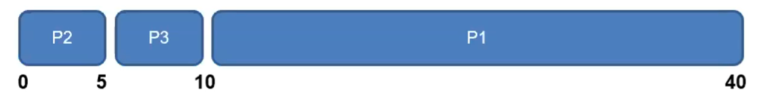
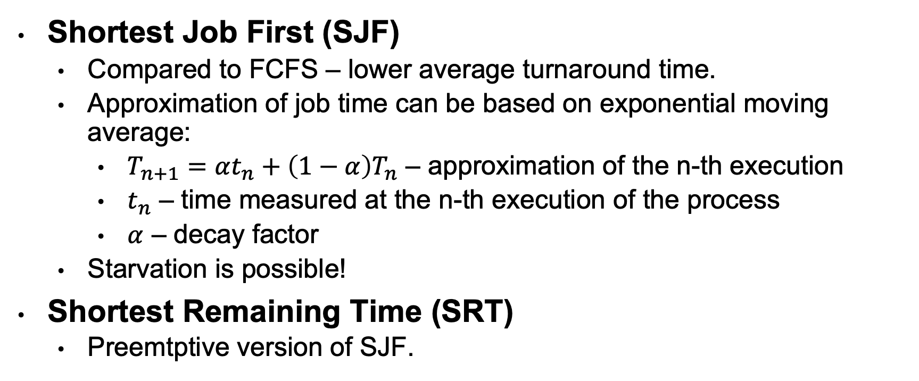
Scheduling algorithms
Shortest Job First (SJF)
Compared to FCFS – lower average turnaround time.
Approximation of job time can be based on exponential moving average:
$T_{n+1}=αt_{n}+\left(1−α\right)T_{n}$ – approximation of the n-th execution
$t_{n}$ – time measured at the n-th execution of the process
$α$ – decay factor
Starvation is possible!
Shortest Remaining Time (SRT)
Preemtptive version of SJF.
Notes:
the full name is SRTF.
מיקסום throughput והורדת ממוצע של שאר הזמנים שמודדים (המדדים), נתעדף תהליכים עם זמני ריצה קצרים.
Turnaround time: יורד ו- throughput עולה.
יש 2 גרסאות – preemptive ו- non-preemptive.
הרעיון: הולכים לזמן הקצר ביותר שנותר להריץ תהליך – מריץ תהליך כמות זמן כלשהי ולאחר שעברה בודקים האם יש תהליך שנשאר לו פחות זמן. אם התהליך שנותר לי הכי קצת זמן לרוץ הוא עם 5 קוונטות זמן, והרצנו 1 קוונטת זמן ונשאר לו 4 קוונטות זמן. אם יתווסף תהליך חדש עם קוונטת זמן קטנה יותר מ4 קוונטות רק אז התהליך הנוכחי כבר לא יהיה המינימלי.
בעיות שיכולות לצוץ:
איך משערים כמה זמן ריצה נשאר לתהליך? ניתן להניח שזה נתון. אבל בלי ההנחה הזו- איך אפשר לדעת באמת? יכול להיות שבהתחלה לקח לו x זמן ובפעם הבאה שירוץ יקח לו יותר זמן.
Starvation – מה לגבי תהליכים שיש להם זמן ריצה ארוך? יתכן כי הם לעולם לא ירוצו.
Turnaround time:
p1=40, p2=5, p3=10 ולכן הממוצע יהיה 55/3
Waiting time:
p1=10, p2=0, p3=5 ולכן הממוצע יהיה 15/3
ניתן לשים לב שמדדים אלו ירדו לעומת האלגוריתם FCFS.
איך ניתן להעריך מהו זמן הריצה של התהליך?
אם נסתכל על תהליך אינטראקטיבי (כזה שמחכה לI/O) יש לו burst time – למשל תהליך רץ 2 שניות, ממתין לI/O ואז רץ עוד 4 שניות, וממתין לI/O שוב, ואז רץ עוד 5 שניות וכן הלאה. כל פרק זמן כזה שתהליך רץ ועד שהפסיק בגלל I/O נקרא burst time ניתן לשער באמצעות הburst time הקודמים, כמה זמן יקח לו הburst time הבא.
האלפא זה כמה משקל נותנים לזמן הריצה האחרון של התהליך כאשר יתר המשקל הולך להיסטוריה. ככל שאלפא קטן, יש פחות השפעה לריצה האחרונה ולכן תהיה יותר השפעה להיסטוריה.
קל לחשב עם אלפא 1 ואלפא 0.5
אפשר לעשות ממוצע לשני דברים: כמה לקח לרוץ בפעם הקודמת בפועל ועוד הזמן שחזינו שיקח לו לרוץ בפעם הקודמת.
על מנת לייעל את זמן הריצה, ניתן לחשב את הממוצע עם פעולות bitwise ולאחר שחיברנו את התוצאות, אפשר לבצע shift-left (חלוקה ב2) וכך לקבל את הממוצע בין שתי התוצאות (יעילות הריצה חשובה מכיוון שהחישוב יתבצע בכל ריצה של הscheduler, ונרצה שיתפוס כמה שפחות זמן מה cpu).

Slide 22
Scheduling algorithms
Round Robin
Equal time slices are assigned to each process
Processes picked to run in a circular order
Large time slices – imitating FCFS
Small time slices
As time slice approaches context switch time, more CPU time is being wasted on switches rather than useful work.
Notes:
האלגוריתם שממומש בxv6
יש קבוע – זמן ריצה שמוקצה לתהליך וכשהוא עובר מעבירים את התהליך מrunning לrunnable ונותנים לתהליך אחר לרוץ במקומו.
זה עובד בצורה מעגלית – כלומר לאחר שכולם קיבלו זמן ריצה, חוזרים להתחלה.
t – זמן ריצה שתהליך מקבל.
אם t שואף לאינסוף זה אומר שהתהליך לעולם לא יחדול מלרוץ עד שהוא בעצמו יסתיים/יעבור לblocked ורק אז יעבור לתהליך הבא. וזה כמו FCFS. כמובן שיכול להיות שFCFS יתנהג כמו RR ותהליך יקבל שוב זמן cpu וזה אם תהליך עבר לblocked אז בפעם הבאה שהוא ירוץ תהיה כשכל התהליכים אחריו סיימו לרוץ/עברו לblocked.
אם t שואף ל0 נבזבז את הcpu לcontext switch וזה לוקח זמן. וניצולת הcpu בהנחה שמחשיבים זמן שהscheduler רץ כidle, הCPU utilization תהיה נמוכה מאוד ולכן לא נרצה t קטן מדיי.

Slide 23
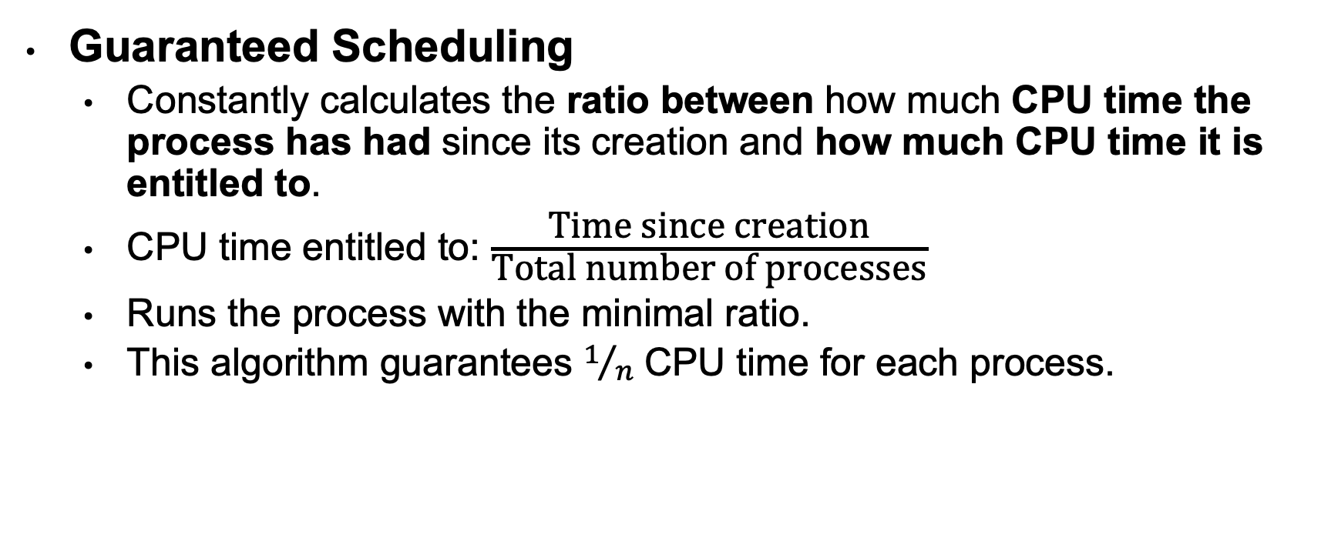
Scheduling algorithms
Guaranteed Scheduling
Constantly calculates the ratio between how much CPU time the process has had since its creation and how much CPU time it is entitled to.
CPU time entitled to: $\frac{\text{Time} \text{since} \text{creation}}{\text{Total} \text{number} \text{of} \text{processes}}$
Runs the process with the minimal ratio.
This algorithm guarantees $1/n$ CPU time for each process.
Notes:
האלגוריתם הזה מבטיח לנו שכל תהליך יקבל 1 חלקי כמות התהליכים שרצים (5 תהליכים אז כל אחד יקבל חמישית מהזמן של המעבד).
בכל פעם שהscheduler רץ, הוא מחשב יחס בין כמה זמן התהליך קיבל מאז היצירה שלו לבין הזמן שמגיע לו.
כשתהליך מקבל זמן cpu ניתן לשמור באיזשהו שדה טיימר. וכשתהליך חזר לscheduler ניתן לחשב את ההפרש בין הטיימר שהיה לו לבין הטיימר ששמר קודם ולהוסיף את ההפרש למונה כלשהו.
החישוב של כמה זמן מגיע לתהליך הוא היחס בין כמה זמן עבר מאז שנוצר לבין כמה תהליכים יש.
למשל - אם תהליך נוצר לפני 10 שניות ויש שני תהליכים אז מגיע לו לרוץ 5 שניות.
הscheduler מחשב את היחס בין זמן הריצה של התהליך בפועל לבין הזמן שמגיע לתהליך לרוץ (לפי החישוב לעיל).
התהליך עם היחס הנמוך ביותר (קיבל הכי פחות ממה שמגיע לו), הוא זה שהscheduler בוחר להריץ.
האלגוריתם מבטיח שאכן תהליך יקבל 1/n זמן.
החישובים האלו לוקחים זמן cpu ולכן זה בעייתי מבחינת המימוש – השאיפה שהscheduler יבצע מינימום חישובים במקסימום יעילות.
בלינוקס האלגוריתם שרץ זה גרסה של guaranteed הנוכחי אך כדי לשלוף את המינימום בצורה יעילה הוא עובד עם עץ אדום-שחור שזה כמו עץ AVL.

Slide 24
The Completely Fair Scheduler
CFS models an “ideal, precise multitasking CPU”
Can be thought of as a combination of guaranteed scheduling and dynamic priority scheduling
It measures how much runtime each task has had and tries to ensure that everyone gets their fair share of time
The process’s runtime held in a variable: vruntime (linux name)
A lower vruntime indicates that the process has had less computation in comparison. Therefore, its need of the processor is higher, and will be selected earlier to run.
Notes:
שילוב בין guaranteed לבין הdynamic.
הרעיון הוא כמו הguaranteed – כל תהליך ניתן לו 1/n זמן אך לא נתייחס לכל התהליכים בצורה שווה.
כאן יש תהליכים ששווים יותר ויש שפחות, עדיין יחשב את היחס כמו של guaranteed, אך איך ידע לתת לתהליכים שונים עדיפות שונה? לכל תהליך יש priority אבל הוא משפיע על איך שהזמן נספר.
לכל תהליך נשמור שדה vruntime – virtual runtime. אם בguaranteed החישוב היה בין הruntime לבין הזמן שמגיע לתהליך, אז כאן היחס יחושב עם vruntime. הרעיון – הvruntime נספר בצורה שונה לתהליכים בעלי עדיפויות שונות.
למשל:
לתהליך עם עדיפות רגילה נניח 1, הvruntime וruntime יהיו זהים – רצת יחידת זמן אחת, הvruntime גדל ב1.
לתהליך עם עדיפות גבוהה, הvruntime גדל לאט יותר, למשל רצת יחידת זמן אחת אז הוא יגדל בחצי או אם העדיפות גבוהה מאוד אז הvruntime יגדל בעשירית למשל.
האלגוריתם הזה יוצר הוגנות בין תהליכים.

Slide 25
CFS Priorities
CFS takes priorities into consideration by using a decay factor for the time a process is permitted to execute, based on a set of factors including priority.
Lower-priority processes have higher factors of decay, while higher-priority processes have lower factors of decay
Decay factor is inverse to the priority
A higher priority process will accumulate vruntime more slowly
Likewise, a low-priority process will have its vruntime increase more quickly
Notes:
לכל priority יש decay factor שזה מה שתיארנו – כמה זמן לוקח ל vruntime לגדול.
לעדיפויות נמוכות יהיו ערכים גדולים יותר של decay factor, כלומר הvruntime יגדל מהר יותר ולעדיפויות גדולות יהיה decay factor נמוך יותר כלומר הvruntime גדל לאט יותר.

Slide 26
Warm up question
We have a system with one CPU core.
Assume that all processes in the system wait for I/O 60% of their time.
What is the approximate CPU utilization with one process in the system?
What is the approximate CPU utilization with three processes in the system?
Notes:
שתי שאלות שנעשה:
למה צריך מערכת הפעלה שיכולה להריץ כמה תהליכים במקביל?
נניח שיש מערכת שתהליכים בה מחכים לI/O 60% מהזמן. מה יהיה הניצול של הcpu כאשר יש רק תהליך אחד שרץ? כלומר אין אופציה למולטי פרוגרמינג.
תשובה:הניצולת תהיה 40%.
אם יש שלושה תהליכים שרצים וכן יש אופציה למולטי פרוגרמינג, בכל אחד מאלגוריתמי התזמון (לא משנה אם preemptive או non-preemptive) ברגע שתהליך ממתין לI/O, הscheduler יתן זמן ריצה לתהליך אחר.
מה תהיה ניצולת הcpu? או מתי הcpu יהיה במצב idle? כששלושתם blocked (תשובה מלאה בשקף הבא).
אם כל אחד מהתהליכים blocked 60% מהזמן, אז ההסתברות ששלושתם יהיו blocked היא 0.6^3 ולכן ניצולת הcpu תהיה 1 פחות 0.6^3.

Slide 27
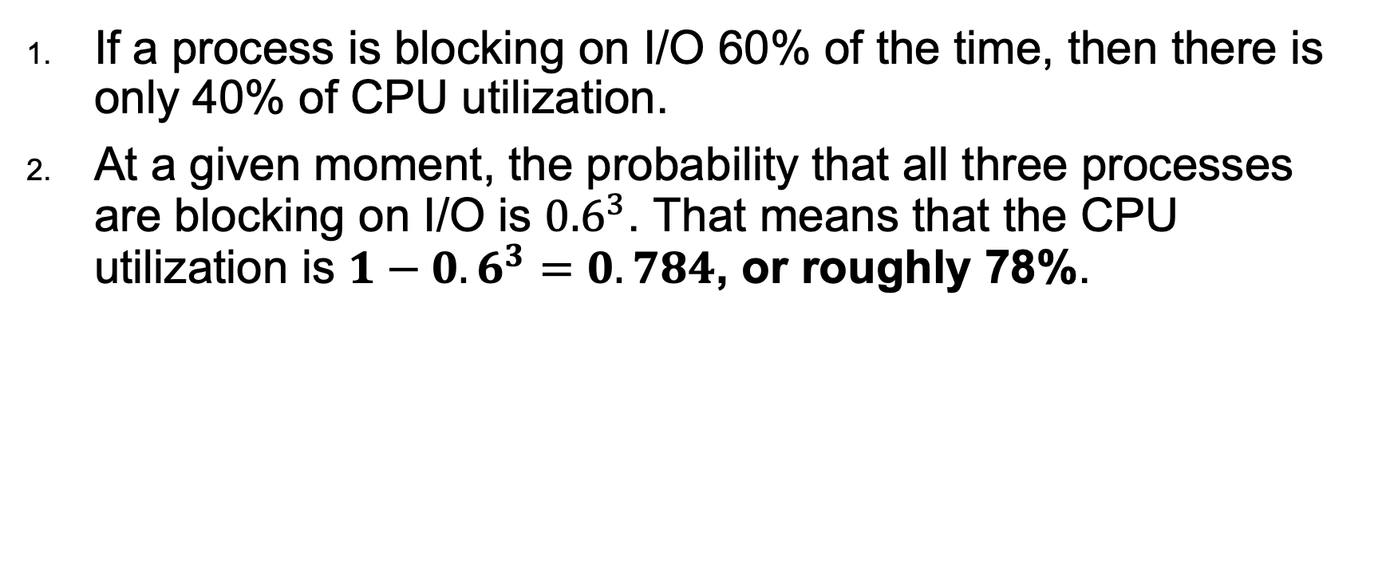
Warm up answer
If a process is blocking on I/O 60% of the time, then there is only 40% of CPU utilization.
At a given moment, the probability that all three processes are blocking on I/O is ${0.6}^{3}$. That means that the CPU utilization is $1−0.6^{3}=0.784$, or roughly 78%.
Notes:
ראינו שיפור משמעותי בלי תלות באלגוריתם תזמון ורק מזה שמערכת ההפעלה תומכת במולטי פרוגרמינג – 78% לעומת 60%.

Slide 28
מועד א׳ 2022
הטבלה הבאה מתארת קבוצת תהליכים במערכת:
הניחו כי ה- schedulerשל המערכת משתמש באלגוריתם round-robin עם time slice של 10 יחידות זמן. הניחו גם כי תהליך חדש המגיע למערכת נכנס למקום האחרון בתור של אלגוריתם round-robin (כלומר, הוא יהיה האחרון להתבצע).
ה-burst time הוא משך הזמן הכולל שהתהליך צריך לרוץ על המעבד עד שהוא מסיים.
חשבו את ה-turnaround time וה-waiting time הממוצעים. פרטו את חישוביכם.
Process | Burst time | Receive time
P1 | 24 | 0
P2 | 8 | 3
P3 | 7 | 17

Slide 29
מועד א׳ 2022
Process | Burst time | Receive time
P1 | 24 | 0
P2 | 8 | 3
P3 | 7 | 17
0 עד 10: תהליך P1 רץ
10 עד 18: תהליך P2 רץ ומסיים.
18 עד 28: תהליך P1 רץ.
28 עד 35: תהליך P3 רץ ומסיים.
35 עד 39: תהליך P1 רץ ומסיים.
Turnaround time: תהליך P1=39, תהליךP2=18-3=15 ותהליך P3=35-17=18. ממוצע 24.
Waiting time: תהליך P1=15, תהליך P2=7, תהליך P3=11. ממוצע 11.

